Slide 1
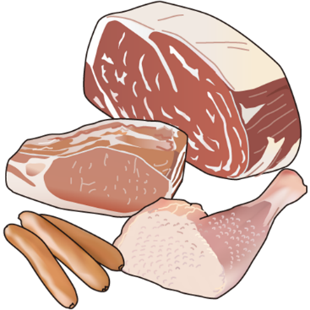

Slide 2
初級1第11課1【バーベキュー សាច់អាំង】
a. 肉(にく) សាច់ (牛肉(ぎゅうにく) (សាច់គោ)）

Slide 4
初級1第11課1【バーベキュー សាច់អាំង】
a. 肉(にく) សាច់ (豚肉(ぶたにく) (សាច់ជ្រូក) ）

Slide 6
初級1第11課1【バーベキュー សាច់អាំង】
a. 肉(にく) សាច់ (鶏肉(とりにく)(សាច់មាន់) ）

Slide 8
初級1第11課1【バーベキュー សាច់អាំង】
a. 肉(にく) សាច់ (ソーセージ) (សាច់ក្រក)

Slide 9
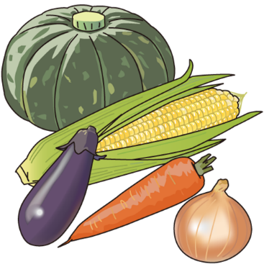

Slide 10
初級1第11課1【バーベキュー សាច់អាំង】
b. 野菜(やさい) បន្លែ

Slide 11
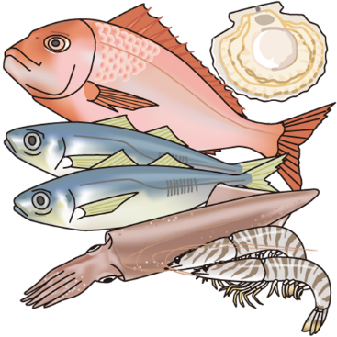

Slide 12
初級1第11課1【バーベキュー សាច់អាំង】
c. シーフード គ្រឿងសមុទ្រ (魚(さかな) (ត្រី) ）

Slide 14
初級1第11課1【バーベキュー សាច់អាំង】
c. シーフード គ្រឿងសមុទ្រ (エビ) (បង្គា)

Slide 16
初級1第11課1【バーベキュー សាច់អាំង】
c. シーフード គ្រឿងសមុទ្រ (イカ) (មឹក)

Slide 18
初級1第11課1【バーベキュー សាច់អាំង】
c. シーフード គ្រឿងសមុទ្រ (ホタテ) (ពពួកខ្យង)

Slide 19


Slide 20
初級1第11課1【バーベキュー សាច់អាំង】
d. 果物(くだもの) ផ្លែឈើ(バナナ) (ផ្លែចេក)

Slide 22
初級1第11課1【バーベキュー សាច់អាំង】
d. 果物(くだもの) ផ្លែឈើ (りんご) (ផ្លែប៉ោម)

Slide 23
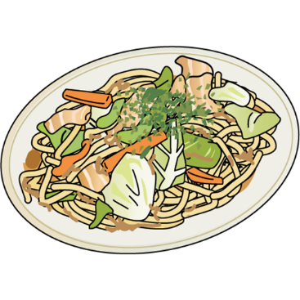

Slide 24
初級1第11課1【バーベキュー សាច់អាំង】
e. 焼きそば(やきそば) មីឆាយ៉ាគីសូបា

Slide 25
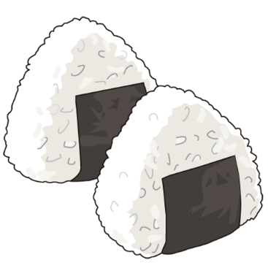

Slide 26
初級1第11課1【バーベキュー សាច់អាំង】
f. おにぎり បាយពំនូត

Slide 27
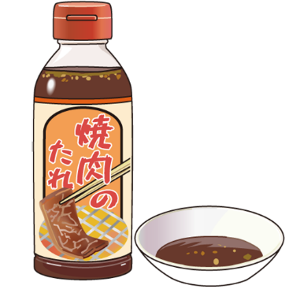

Slide 28
初級1第11課1【バーベキュー សាច់អាំង】
g. 焼肉(やきにく)のたれ ទឹកជ្រលក់សាច់អាំង

Slide 29
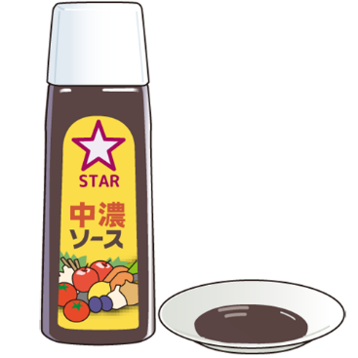

Slide 30
初級1第11課1【バーベキュー សាច់អាំង】
g. ソース ទឹកជ្រលក់

Slide 31
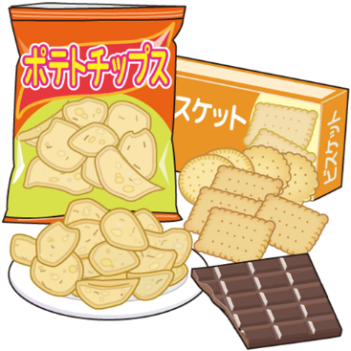

Slide 32
初級1第11課1【バーベキュー សាច់អាំង】
h. お菓子(おかし) នំ

Slide 33
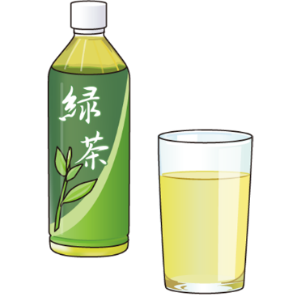

Slide 34
初級1第11課1【バーベキュー សាច់អាំង】
i. ソフトドリンク ភេសជ្ជៈ (お茶) (おちゃ) (តែ)

Slide 35
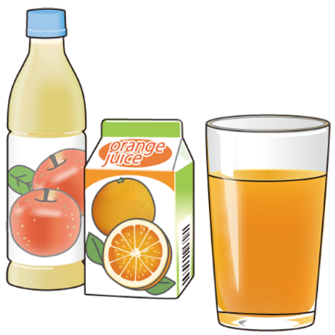

Slide 36
初級1第11課1【バーベキュー សាច់អាំង】
i. ソフトドリンク ភេសជ្ជៈ (ジュース) (ទឹកផ្លែឈើ)

Slide 37
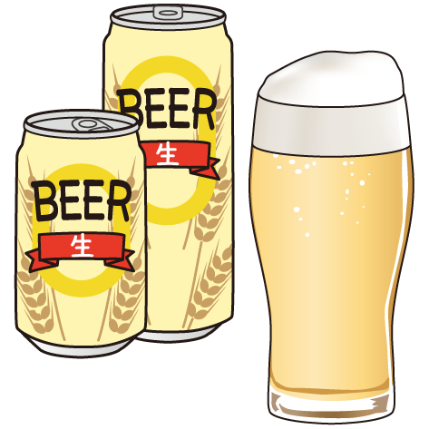

Slide 38
初級1第11課1【バーベキュー សាច់អាំង】
j. お酒(おさけ) ស្រាសាកិ (ビール) (ស្រាបៀរ)

Slide 39
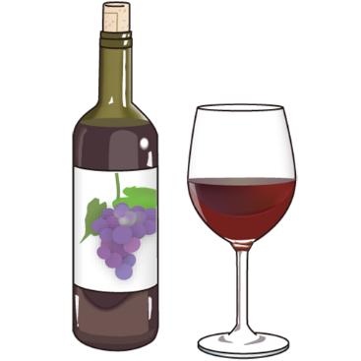

Slide 40
初級1第11課1【バーベキュー សាច់អាំង】
j. お酒(おさけ) ស្រាសាកិ (ワイン) (ស្រាបៀរ)

Slide 41
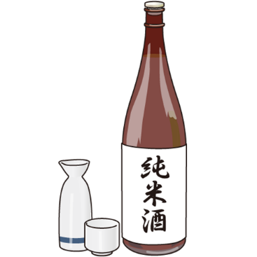

Slide 42
初級1第11課1【バーベキュー សាច់អាំង】
j. お酒(おさけ) ស្រាសាកិ (日本酒(にほんしゅ) (ស្រាជប៉ុន) ）

Slide 43
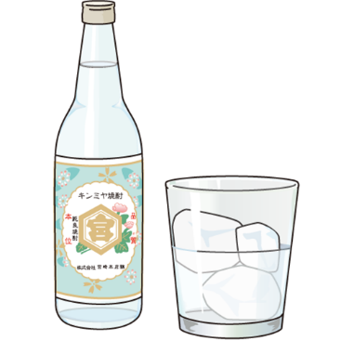

Slide 44
初級1第11課1【バーベキュー សាច់អាំង】
j. お酒(おさけ) ស្រាសាកិ (焼酎(しょうちゅう) (ស្រាសូជូ) ）

Slide 45
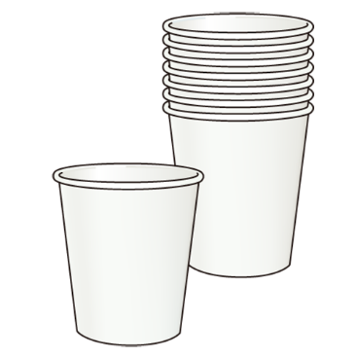

Slide 46
初級1第11課1【バーベキュー សាច់អាំង】
k. コップ កែវ ពែង

Slide 47
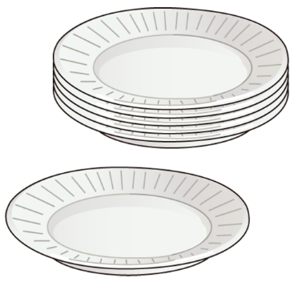

Slide 48
初級1第11課1【バーベキュー សាច់អាំង】
l. お皿(おさら) ចាន

Slide 49
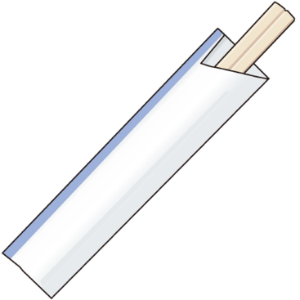

Slide 50
初級1第11課1【バーベキュー សាច់អាំង】
m. わりばし ចង្កឹះឈើ

Slide 51
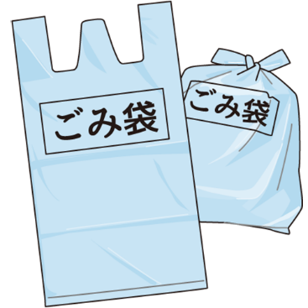

Slide 52
初級1第11課1【バーベキュー សាច់អាំង】
n. ごみ袋(ごみぶくろ) ថង់សំរាម

Slide 53
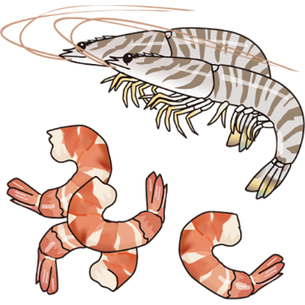

Slide 54
初級1第11課3【アレルギー អាឡែស៊ី】
a. エビ បង្គា

Slide 55
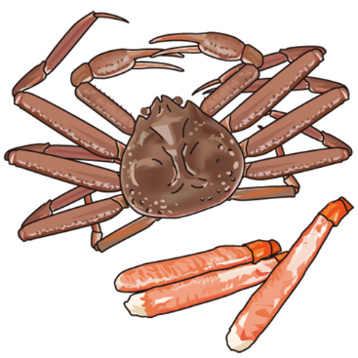

Slide 56
初級1第11課3【アレルギー អាឡែស៊ី】
b. カニ ក្ដាម

Slide 57
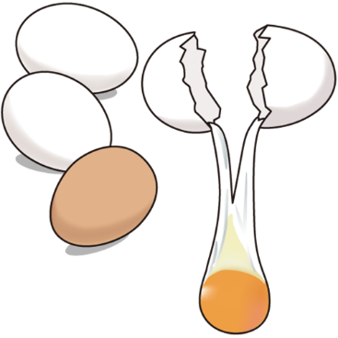

Slide 58
初級1第11課3【アレルギー អាឡែស៊ី】
c. 卵(たまご) ស៊ុត

Slide 59
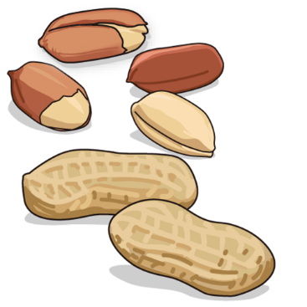

Slide 60
初級1第11課3【アレルギー អាឡែស៊ី】
d. ピーナッツ/落花生(らっかせい) សណ្ដែកដី

Slide 61
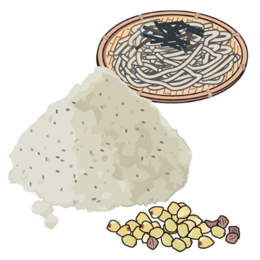

Slide 62
初級1第11課3【アレルギー អាឡែស៊ី】
e. そば/そば粉 (そばこ) មីសូបា/ម្សៅមីសូបា

Slide 63
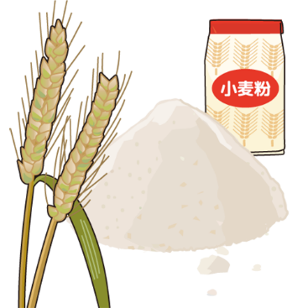

Slide 64
初級1第11課3【アレルギー អាឡែស៊ី】
f. 小麦(こむぎ)/小麦粉 (こむぎこ) ស្រូវសាលី/ម្សៅស្រូវសាលី

Slide 65


Slide 66
初級1第11課3【アレルギー អាឡែស៊ី】
g. 牛乳(ぎゅうにゅう) ទឹកដោះគោ

Slide 67
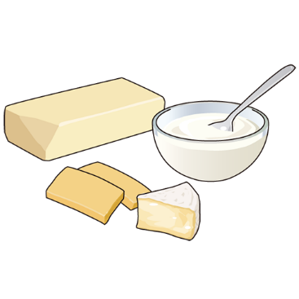

Slide 68
初級1第11課3【アレルギー អាឡែស៊ី】
g. 乳製品(にゅうせいひん) ផលិតផលធ្វើពីទឹកដោះគោ (バター) (បឺ)

Slide 70
初級1第11課3【アレルギー អាឡែស៊ី】
g. 乳製品(にゅうせいひん) ផលិតផលធ្វើពីទឹកដោះគោ (チーズ) (ឈីស)

Slide 72
初級1第11課3【アレルギー អាឡែស៊ី】
g. 乳製品(にゅうせいひん) ផលិតផលធ្វើពីទឹកដោះគោ (ヨーグルト) (យ៉ាអួរ)

Slide 73


